Slide 1
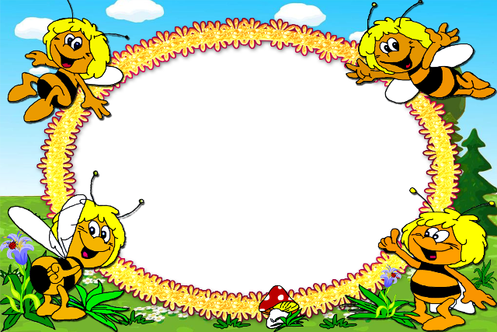
Здоровьесберегающие технологии в музыкальном развитии ребёнка.
Подготовила
муз.руководитель
Дмитроченко В.Ю

Slide 2
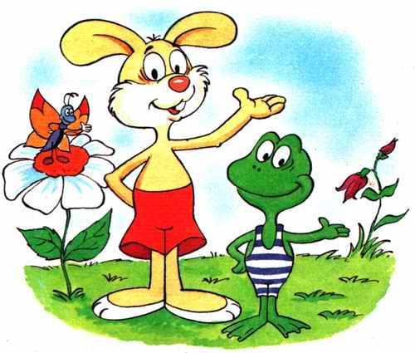
Здоровьесберегающие технологии
Это система мер, направленных на улучшение здоровья участников образовательного процесса

Slide 3
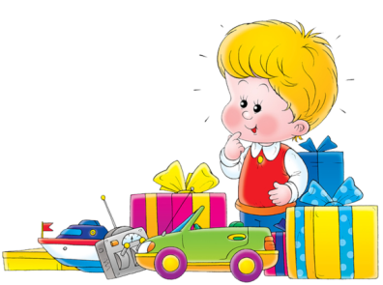
На НОД «Музыка» использую следующие виды оздоровления
Психогим-настика
Дыхательная гимнастика
Ритмопластика
Логоритмика
Пальчиковая гимнастика
Артикуляци-онная гимнастика
Пение

Slide 4
Пение
Пение – форма дыхательной гимнастики, развивает голосовой аппарат, укрепляет голосовые связки, улучшает речь. Систематическое применение пения оказывает выраженную положительную динамику показателей функции внешнего дыхания.

Slide 5
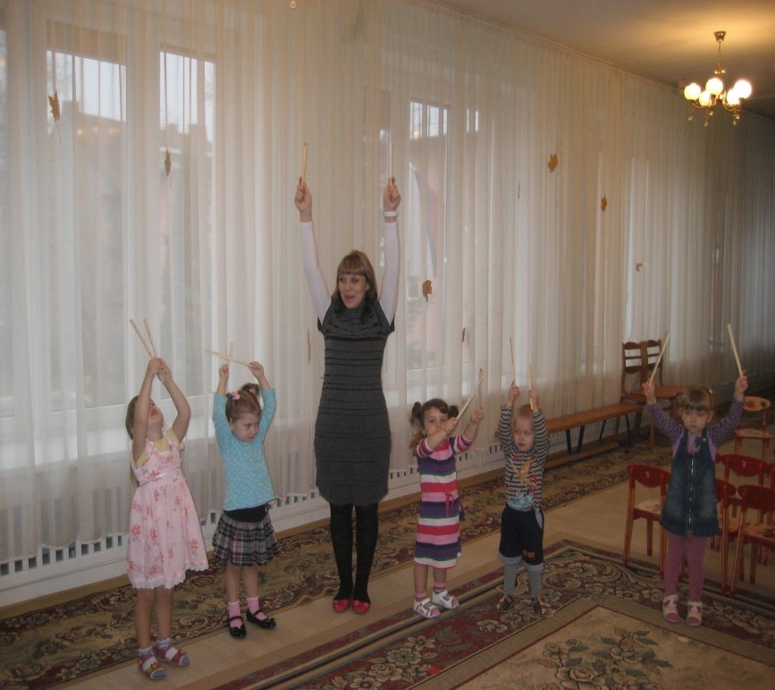
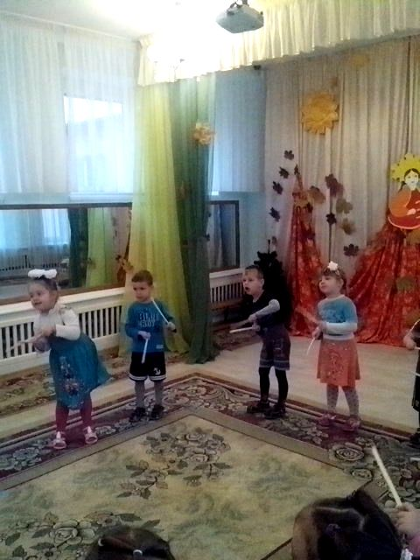
Логоритмика
направл.на коррекцию речевых нарушений и развитие неречевых процессов:
Совершенств.
общей моторики,
регуляцию мышечного тонуса, активизацию всех видов внимания и памяти.
Это комплексная методика,
включающая в себя средства
логопедич.,
музыкально-ритмич.,
физич воспитания,

Slide 6
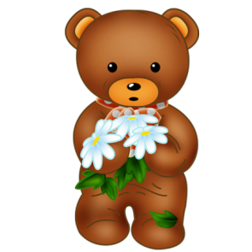
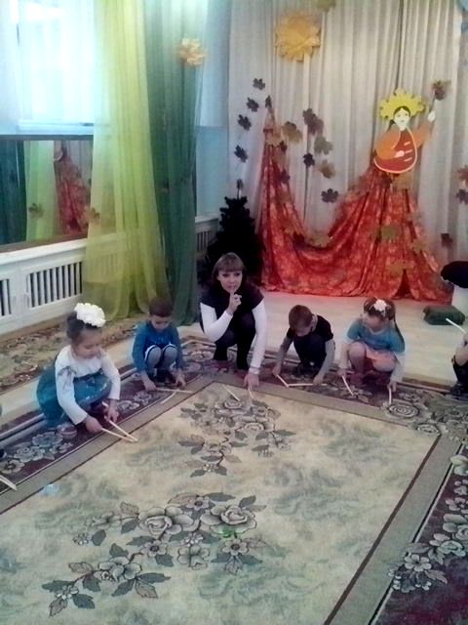
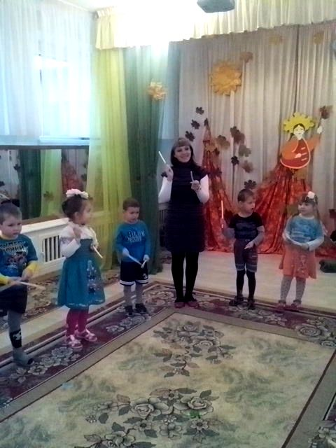
Логоритмика
Игра-упражнение
«Палочки весёлые»
Цель: сочетать музыку с движениями.
Палочки весёлые в руки мы возьмем,
Палочкой о палочку мы стучать начнем
Раз, два, три,раз,два,три
Мы стучать начнем !
Палочки веселые мы подняли вверх
Зазвучит пусть с музыкой наш веселый смех
Палочки веселые опустились вдруг, музыка закончилась тишина вокруг!
Мишка наш пошёл домой, – шагают как мишки, переваливаясь.
А за ним и заинька. – прыгают на двух ногах - «зайчики».

Slide 7
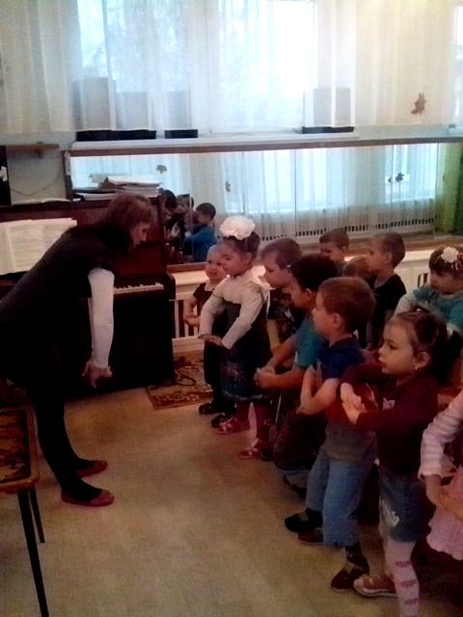
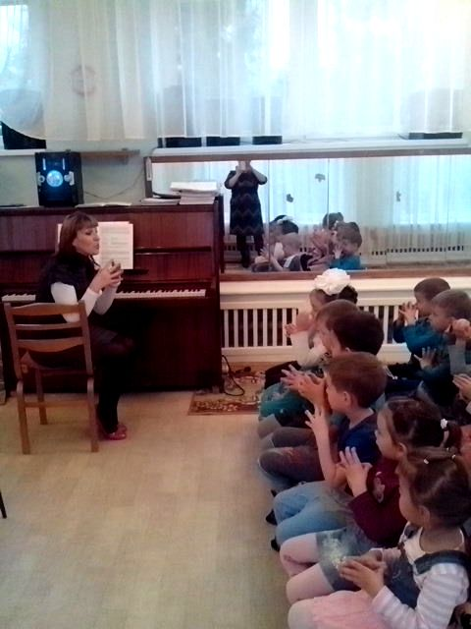
Пальчиковая гимнастика
стимулирует действие речевых зон коры головного мозга детей
облегчает будущим школьникам усвоение навыков письма
совершенст-вует внимание и память
формирует ассоциатив-но-образное мышление

Slide 8
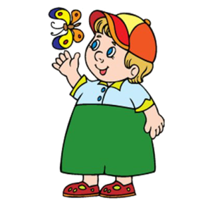
Пальчиковая гимнастика
«Капуста.»
Что за скрип? - Мы морковку трем, трем
Что за куст? Мы капусту солим, солим
Это что еще за куст? Мы капусту жмем, жмем,
Как же жить без хруста А потом её жуем.
Если я капуста!
Мы капусту рубим, рубим
-

Slide 9
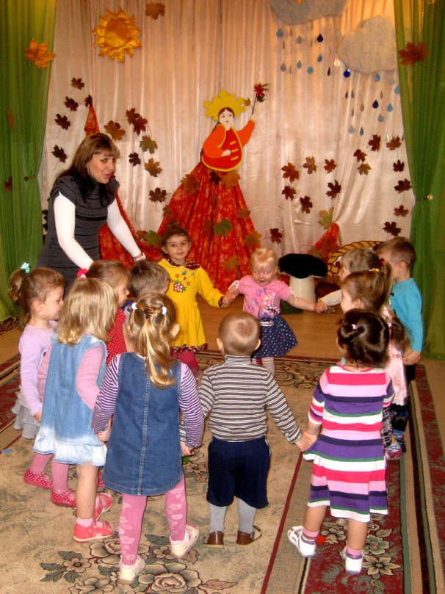
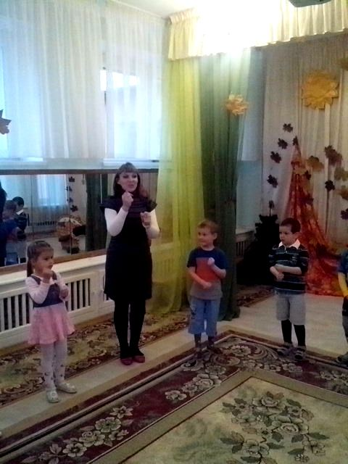
Психогимнастика
снятие эмоциональ-ного напряжения
обучение ауто-релакса-ции
обучение уме- нию изображать выразительно и эмоционально отдельные эмо-
ции, движения
коррекция настроения и отдельных черт характера

Slide 10
Психогимнастика
Коммуникативная
игра - танец
«Здравствуй, мой дружок!»
Цель: развитие координации движений, воспитание культурных привычек в процессе группового общения с детьми и взрослыми
Дети стоят в кругу.
Здравствуй, здравствуй, каблучок! - стучат пяточкой о пол
Здравствуй, здравствуй, кулачок! - постукивают кулачками перед собой
А теперь пойдём в кружок. - идут в центр круга, взявшись за руки
Здравствуй, здравствуй, мой дружок! - приветствуют друг друга, кивая головой

Slide 11
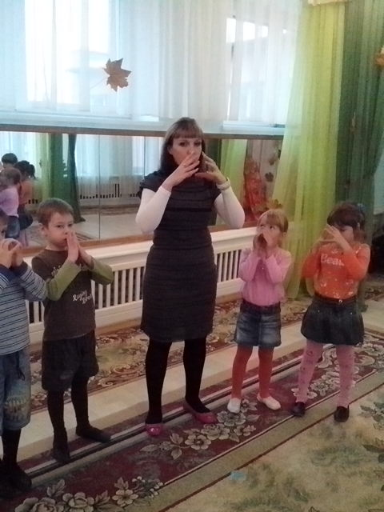
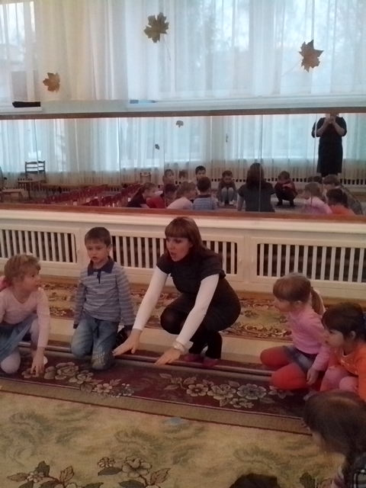
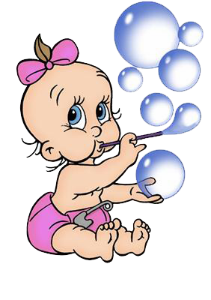
Дыхательная гимнастика
помогает выработать силу и правильное распределение выдоха.
корректирует нарушения речевого дыхания
помогает выработать диафрагмальное дыхание

Slide 12
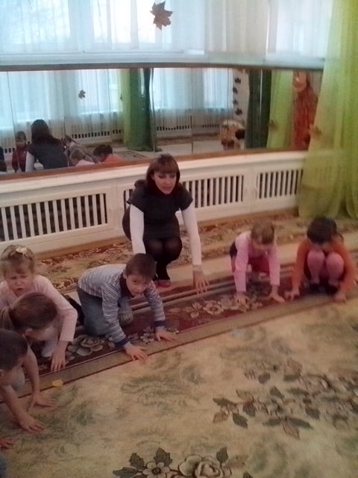
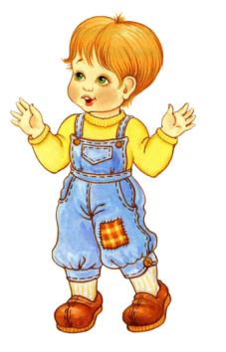
Дыхательная гимнастика
Игра-упражнение
«Машина»
Цель: обучение постепенному выдоху воздуха
Мы надули шар воздушный, вот такой большой, большой, отпустили его в небо помахали вслед рукой, полетел воздушный шарик, прямо в небо к облакам, но за сук он зацепился, лопнул(ш…) и упал.

Slide 13
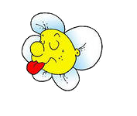
Артикуляционная гимнастика
Выработка качественных, полноценных движений органов артикуляции, подготовка к правильному произнесению.

Slide 14
"Кто много поет, того хворь не берет!"
звук “а - а” массирует глотку, гортань, щитовидную железу;
звук “о - о” оздоровляет среднюю часть груди;
звук “о - и - о - и” массирует сердце;
звук “а - у - э - и” помогает всему организму в целом.

Slide 15
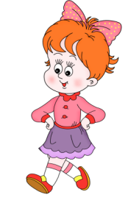
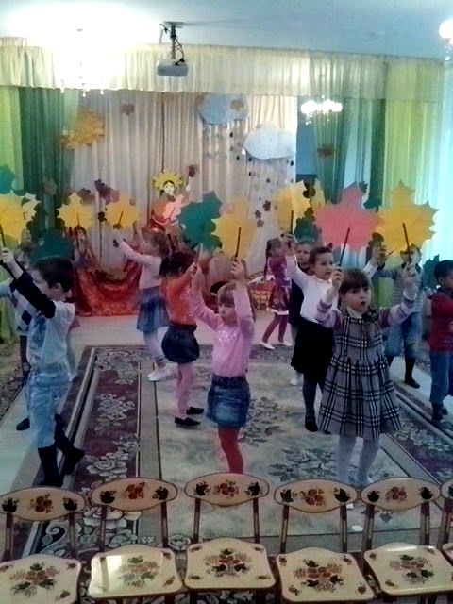
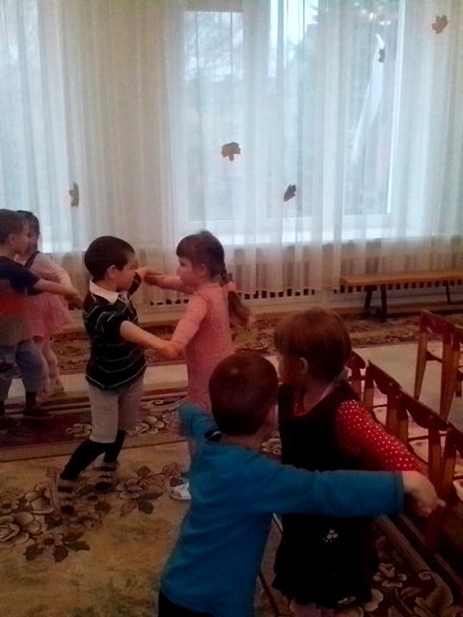
Ритмопластика
укрепляет различные группы мышц и осанку
развивает чувство ритма, музыкальный слух и вкус
развивает умение правильно и красиво двигаться
развивает умение чувствовать и передавать характер музыки

Slide 16
Алгоритм проведения НОД с использованием здоровьесберегающих технологий
1.Приветствие. Психогимнастическое упражнение для настройки на рабочий лад.
2. Вводная ходьба. Музыкально-ритмические движения, речь с движением.
3. Слушание музыки (активное и пассивное). Физкультминутка- пальчиковая игра.
4. Пение, песенное творчество: распевки, артикуляционная гимнастика, дыхательная гимнастика, в качестве физкультминутки – пальчиковая игра.
5. Танцы, танцевальное творчество с элементами ритмопластики.
6. Театральное творчество с элементами ритмопластики, психогимнастики (мимика, пантомимика). Музыкальные игры, хороводы.
7. Игра на ДМИ. Творческое музицирование.
8. Прощание. Психогимнастическое упражнение на релаксацию.

Slide 17
Результаты музыкально-оздоровительной работы:
повышение уровня развития музыкальных и творческих способностей детей;
стабильность эмоционального благополучия каждого ученика;
повышение уровня речевого развития;
снижение уровня заболеваемости;
стабильность физической и умственной работоспособности во всех сезонах года, не зависимо от погоды.

Slide 18
Используемые источники:
http://milohka-domen.okis.ru/index.html
http://revolution.allbest.ru/pedagogics/00057475_0.html
http://www.sano.ru/publik/matconf/07.htm
http://slovari.yandex.ru/dict/trud/article/ot1/ot1-0060.htm
Арсеневская О.Н. "Система музыкально-оздоровительной работы в детском саду" г.Волгоград, изд. "Учитель", 2009.
Картушина М.Ю. "Оздоровительные занятия с детьми 6-7 лет" г.Москва, изд. ТЦ "Сфера", 2008.
Подольская Е.И. "Формы оздоровления детей 4-7 лет" г.Волгоград, изд. "Учитель", 2009.

